Slide 1
TRƯỜNG TIỂU HỌC LAM SƠN
Môn: Công nghệ
Khối 3
Giáo viên: Vũ Văn Kỷ

Slide 3
“Ai biết nhiều hơn”
Em hãy kể tên chương trình truyền hình phù hợp với lứa tuổi HS?

Slide 4
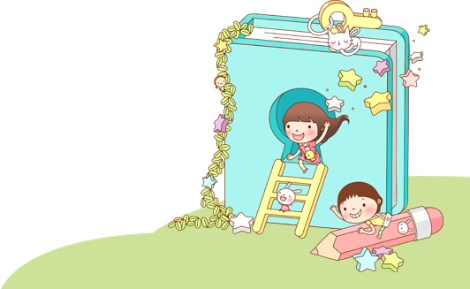
BÀI 5
SỬ DỤNG MÁY THU HÌNH (T4)
Sgk/30
MỤC TIÊU
- Lựa chọn được vị trí ngồi xem máy thu hình đảm bảo góc nhìn và khoảng cách hợp lí.
- Chọn được kênh, điều chỉnh được âm lượng của máy thu hình theo ý muốn.

Slide 5
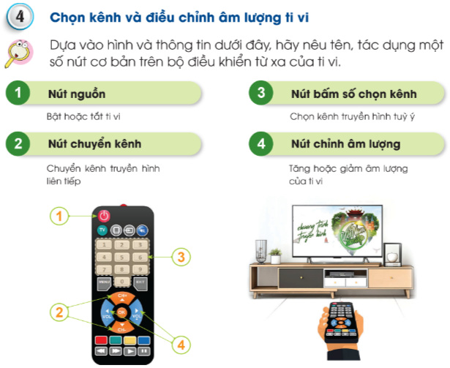

Slide 7
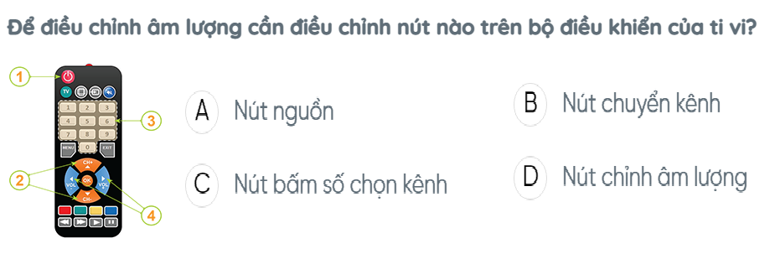

Slide 9
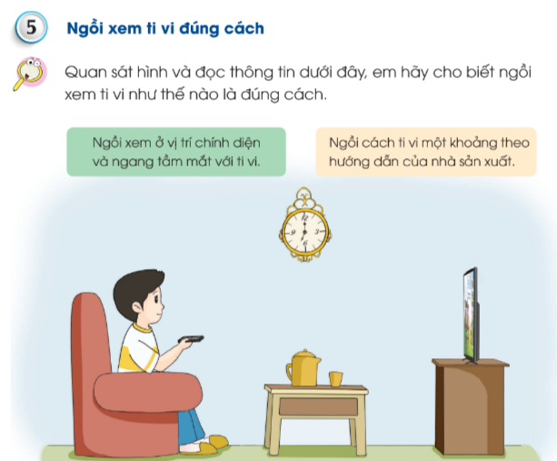

Slide 10
 Vị trí ngồi xem nên chính diện và ngang tầm mắt với ti vi giúp xem hình ảnh tốt nhất.  Ngồi xem cách ti vi một khoảng hợp lí theo hướng dẫn của nhà sản xuất giúp giảm mỏi mắt, chống bị cận thị. Ti vi có kích thước càng lớn thì khoảng cách xem càng xa.

Slide 11
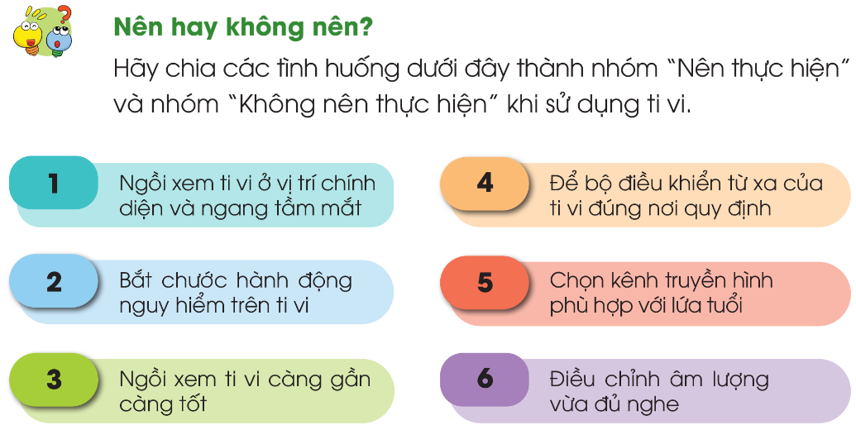

Slide 12
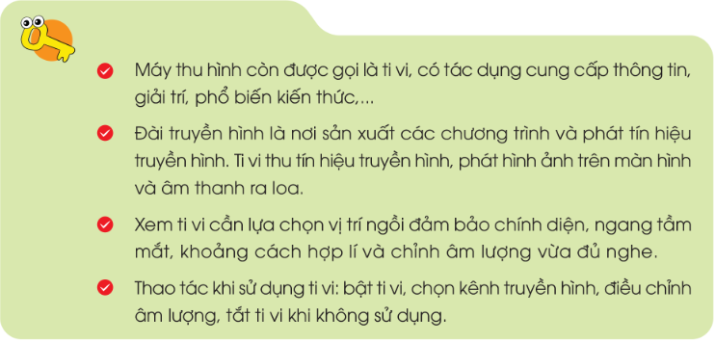

Slide 13
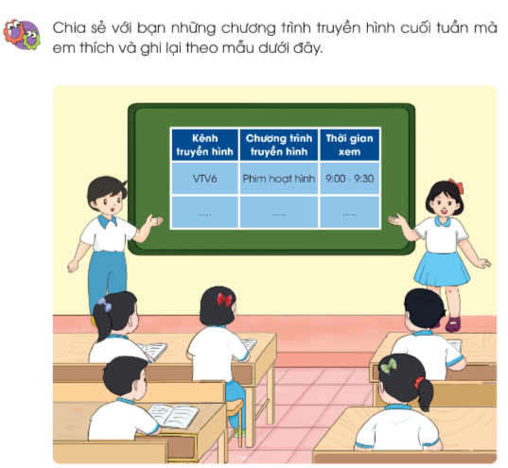

Slide 14
